Slide 1
Основы Android разработки
Pavel && Roman Team Led. && Android Dev.

Slide 2
1. Среда разработки
2. Что такое Context?
3. Что такое Activity?
4. Жизненный цикл Activity
5. Что такое Fragment?
6. Жизненный цикл Fragment
7. В чем отличие Activity от Fragment?
8. Как передавать данные между Activity’s (Fragment’s) т.е. Intent or Bundle?
9. ListView какашка, RecyclerView норм
10. Сборщик проектов, почему используется gradle, а не другой?

Slide 3

Среда разработки
JDK
http://goo.gl/RJ0X7B
Android Studio
https://developer.android.com/studio/index.html

Slide 4
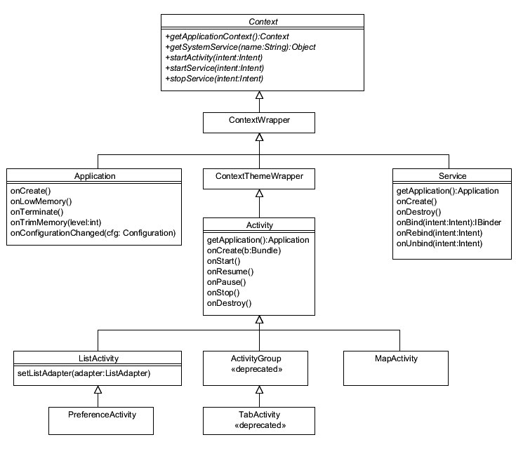
Context

Slide 5
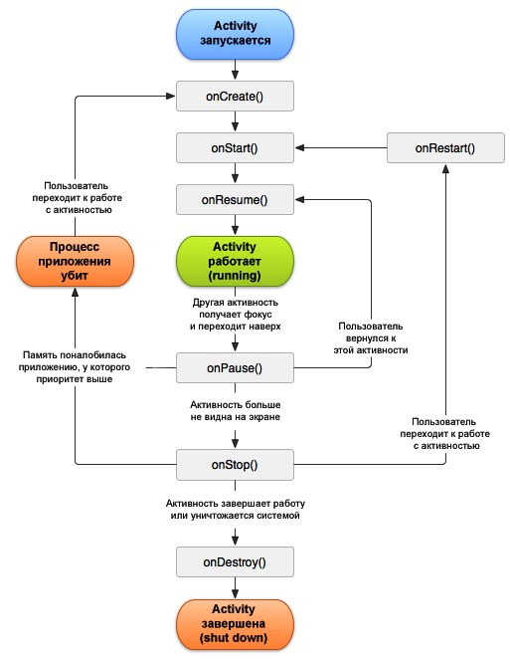
Что такое Activity? Жизненный цикл

Slide 6
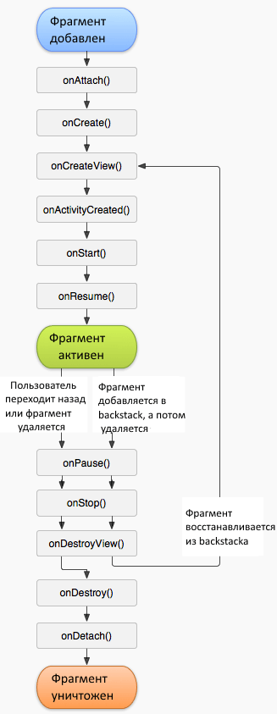
Что такое Fragment? Жизненный цикл
onAttach(): при выполнении этого метода фрагмент ассоциируется с определенной activity. На этом этапе фрагмент и activity еще не полностью инициализированы.
onCreate(): происходит создание фрагмента. Этот метод вызывается после вызова соответствующего метода onCreate() у activity.
onCreateView(): фрагмент создает визуальный интерфейс
onActivityCreated(): вызывается после создания activity. С этого момента к компонентам интерфейса можно обращаться через метод findViewById()
onStart(): вызывается, когда фрагмент становится видимым
onResume(): фрагмент становится активным
onPause(): фрагмент продолжает оставаться видимым, но уже не активен
onStop(): фрагмент больше не является видимым
onDestroyView(): уничтожается интерфейс, представляющий фрагмент
onDestroy(): окончательно уничтожение фрагмента

Slide 7
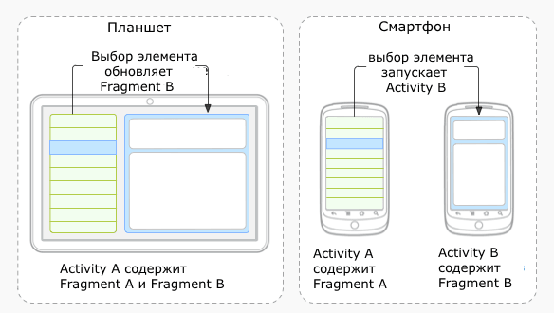
Фрагменты - это круто!

Slide 8
Intent
Intent intent = new Intent(this, ActivityTwo.class);
startActivity(intent);
Intent intent = new Intent(this, ActivityTwo.class); intent.putExtra(’’mades’’, ’’Yeah baby!’’);
startActivity(intent);
Intent intent = getIntent();
String ready = intent.getStringExtra(’’mades’’);

Slide 9
Bundle
public static Fragment newInstance(String name) {
Fragment frag = new SecondFragment();
Bundle bundle = new Bundle();
bundle.putString(’’name’’, name);
frag.setArguments(bundle);
return frag;
}
Bundle bundle = getArguments();
String name = bundle.getString(’’name’’);

Slide 10
ListView or RecyclerView

Slide 11
gradle

